Slide 1
Этикет для дошкольников «Правила поведения на улице для детей 5 – 6 лет»
Муниципальное бюджетное дошкольное образовательное учреждение детский сад №162
Подготовила воспитатель группы «Светлячок»
Зуйкова Мария Сергеевна
2020 г

Slide 2
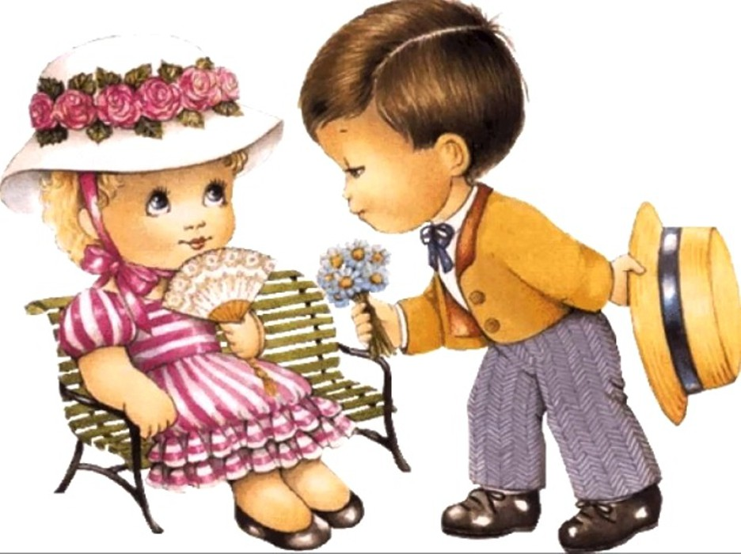
Цель:
Закрепление навыков культуры поведения дошкольников в общественных местах

Slide 3
Задачи:
закреплять и расширять знания детей о правилах поведения в общественных местах (улица, парк);
закрепить знания детей о сигналах светофора и правилах безопасного поведения на дороге;
развивать осторожность, внимательность, ответственность;
воспитывать желание вежливо относиться к окружающим людям.

Slide 4
Этикет – правила поведения людей в обществе.
Сущность этикета заключается в уважении к окружающим.

Slide 5
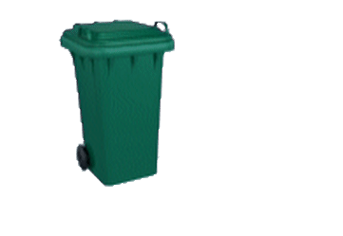
Правила поведения на улице
! Для мусора существует урна

Slide 6
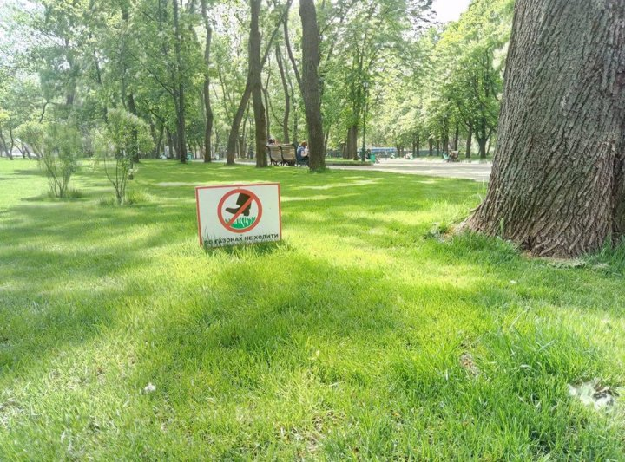
! Запрещено ходить по газонам, рвать цветы с клумб

Slide 7
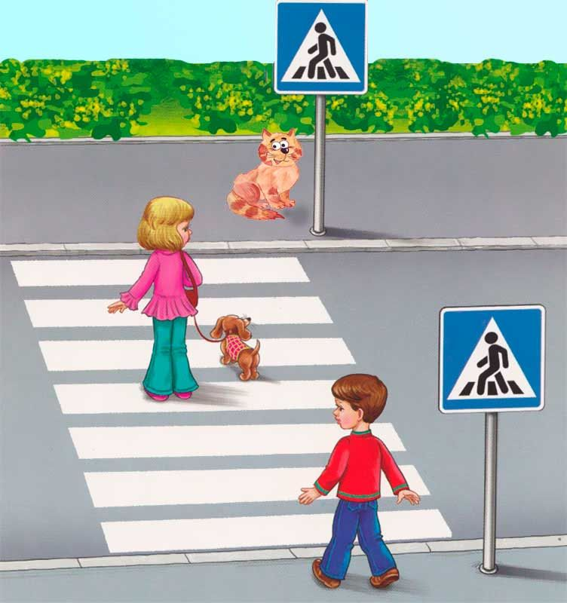
! Ходить на тротуаре по правой стороне ! Соблюдать правила дорожного движения

Slide 8
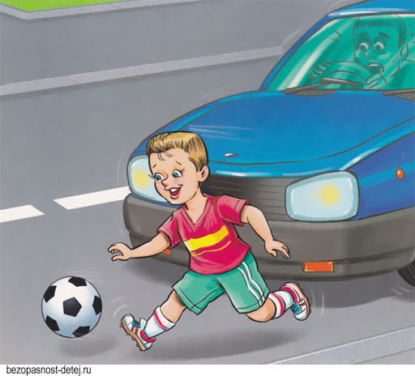
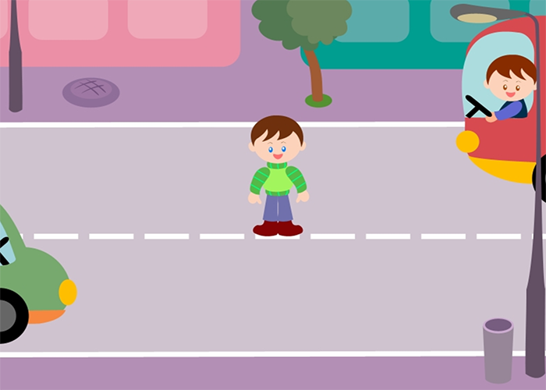
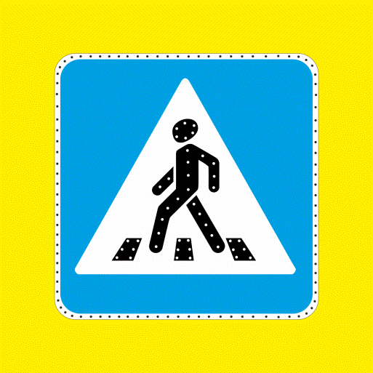
! Не играть возле проезжей части ! Не останавливаться посередине дороги

Slide 9
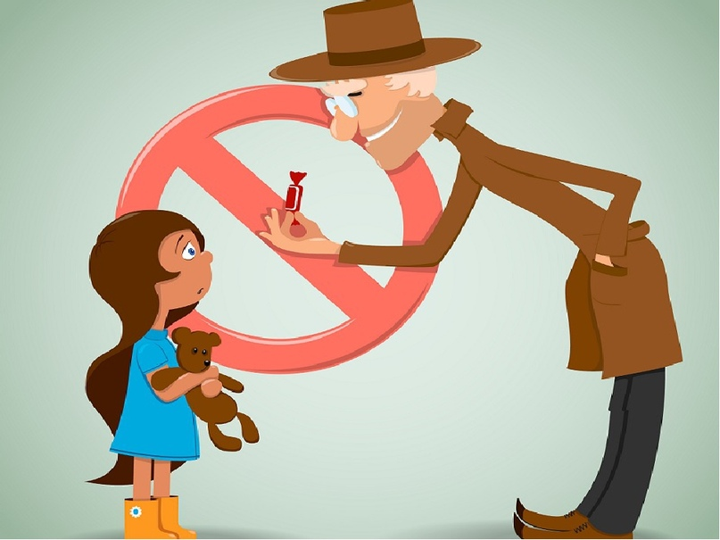
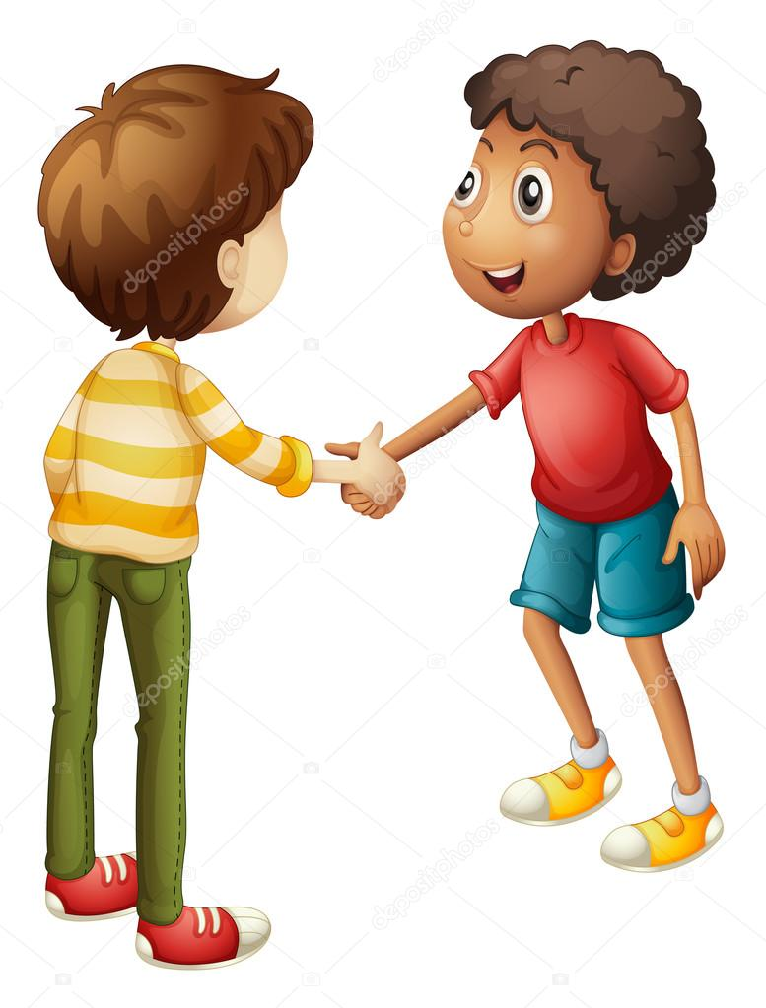
! Не разговаривать с незнакомцами ! Здороваться со знакомыми

Slide 10
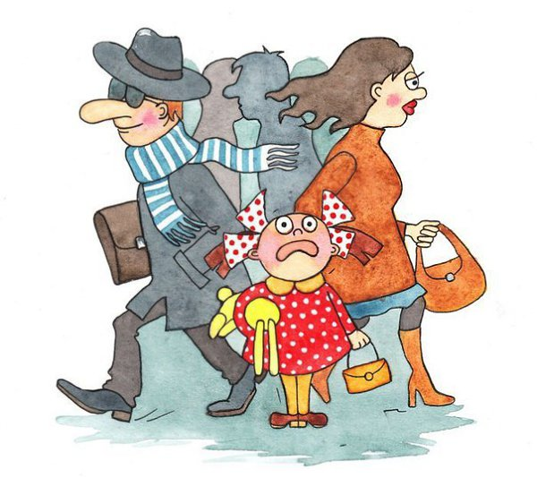
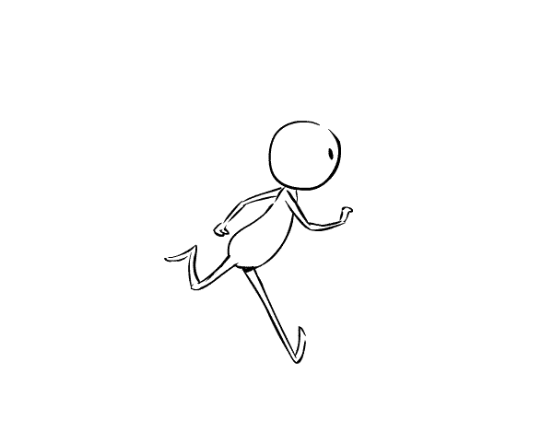
! Нельзя на прогулке убегать далеко от родителей или прятаться в оживленных местах

Slide 11
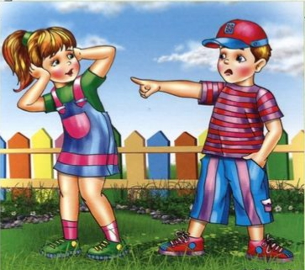
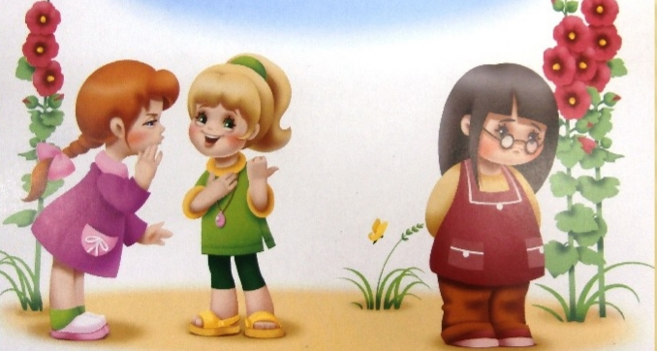
! Неприлично показывать на людей пальцем и вслух обсуждать их внешность

Slide 12
Литература по этикету для дошкольников

Slide 13
Эффективность воспитания этикетных норм дошкольников во многом зависит от согласованной работы дошкольного учреждения и семьи. Приучайте детей с раннего возраста соблюдать правила поведения на улице и на ДОРОГЕ! И не забывайте, что личный пример – самая доходчивая форма обучения!!!

